Slide 1
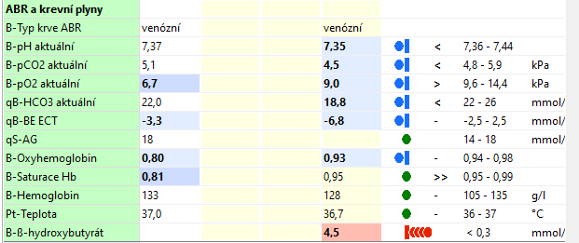
Kazuistika č.1 - TF, 2023, 2-letý chlapec

Slide 2
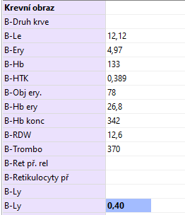
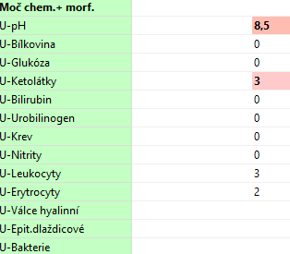
TF, 2023

Slide 3
TF, 2023
Projděte si laboratorní výsledky včetně lékových hladin.
Co by mohlo být možnou příčinou chlapcovy hospitalizace?
Co by mohlo být příčinou vysoké koncentrace BHB?

Slide 4
Kazuistika č. 2- JK, 1966, 59- letá pacientka

Slide 5
JK, 1966
Rozmezí Cl korig. | Jednotka
102–105 | mmol/l

Slide 6
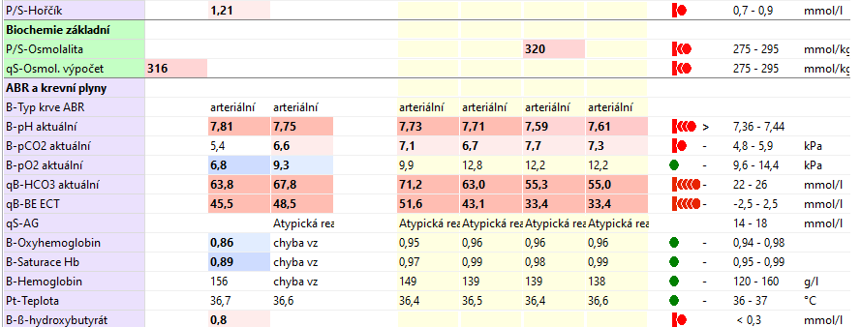
JK, 1966

Slide 7
JK, 1966

Slide 8
JK, 1966, odběry v 7h

Slide 9
JK, 1966, 59- letá pacientka
Pacientka přivezena pro 5 dnů trvající slabost DKK, vertigo, chrapot, malý p.o. příjem, snad také průjem. Vstupně při příjezdu ZZS KP stabilní, glykemie 19,6, odpovídá s latencí, anamnéza odebrána od dcery.
KP stabilní, laboratorně těžký minerálový rozvrat s metabolickou hypochloremickou alkalózou se vstupním pH 7,81, laktát 5,4, hypokalemie 1,3, pozitivní ketolátky, zánětlivé parametry, elevace troponinu 126 a ST deprese II, III, aVF a V2-V6. Konzultován kardiolog - AKS spíše nepravděpodobný a změny na EKG spíše při rozvratu vnitřního prostředí - akutní SKG tedy neindikována.

Slide 10
JK, 1966
Hypovolemie a vs- mnohočetná ložiska jater. Na CT trupu objemná expanze v mediastinu - diff. dg. centrální plic. tumor + meta do uzlin hilu a mediastina či jen patol. zvětšené uzliny při jiné malignitě, mnohočetné metastázy jater + patol. uzliny periportálně. Dále vs. pneumonie a uroinfekt.
Nález diseminované malignity na CT. Pro trvající život ohrožující MAL při oběhové stabilitě pacientku přijímáme na KARIM s cílem kompenzovat vnitřní prostředí. S pacientkou (a případně s rodinou, pokud si to bude pacientka přát) bude probrána její diagnóza a infaustní prognóza, vhodné konzilium paliativního týmu. Péči o pacientku dále povedeme jako "pokračovat v zavedené léčbě", kterou nebudeme rozšiřovat o jakékoli orgánové podpory. V případě zhoršení stavu léčbu povedeme jako paliativní s důrazem na komfort pacientky.

Slide 11
JK, 1966
Chronická medikace:
Furon 40 mg 1-1-0
Lorista H 50/12,5 mg 1-0-0
Letrox 50 ug 1-0-0
Aulin 100 mg 1 tbl při bolesti
Milurit 100 mg 1-0-1
Elenium 10 mg d.p. (chlordiazepoxid – anxiolytikum)

Slide 12
JK, 1966
Zhodnoťte laboratorní nález
Jaké budou příčiny poruchy ABR? Vycházej z anamnézy
V jakých souvislostech je třeba hodnotit kalémii?
V jakých souvislostech se hodnotí chloridémie?
Může stav pacientky souviset s endokrinologickým problémem?
Může se na celkovém stavu pacientky podílet medikace?

Slide 13
Kazuistika č. 3 - RJ, 1972, 53-letá pacientka

Slide 14
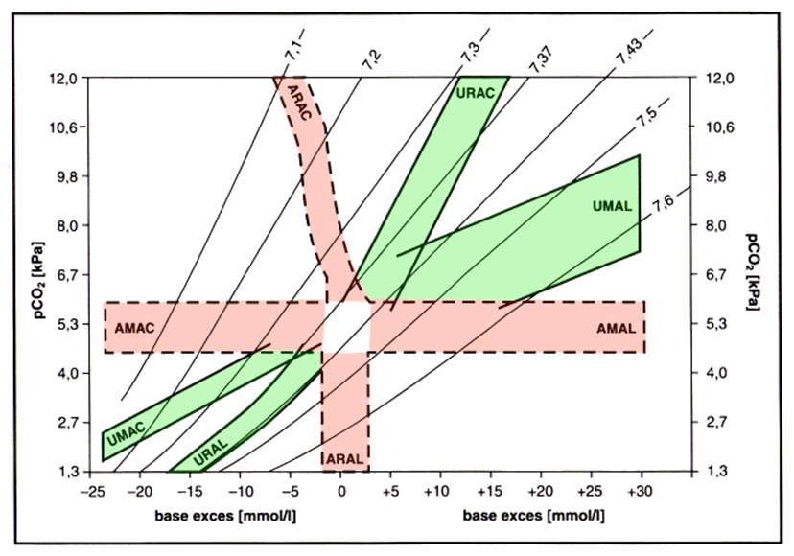
RJ, 1972

Slide 15
RJ, 1972

Slide 16
RJ, 1972
Co si myslíte o výsledcích pacientky?
Jsou takové výsledky možné?
Nebo byste žádali nový náběr k vyloučení preanalytické chyby?
Podle jakých lab. parametrů byste zde hodnotili renální funkce?
Zhodnoťte ABR.

